Slide 1
מיקום וכיסוי חיישני צבע
SESHAN BROTHERS
תורגם לעברית ע"י D-Bug #3316 מתיכון עירוני ד', תל-אביב

Slide 2
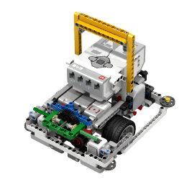
איפה צריך לשים חיישני צבע?
חיישני צבע עובדים הכי טוב במרחק של mm4-12 מהמשטח אותו מנסים לזהות
הערה: ערכי הצבע שהחיישן קולט מושפעים מסימונים, קפלים, משטח לא אחיד ושחיקה של המשטח. נסו לשקול אסטרטגיות שונות אשר יוכלו להתמודד עם גורמים האלו.
תורגם לעברית ע"י D-BUG #3316

Slide 3
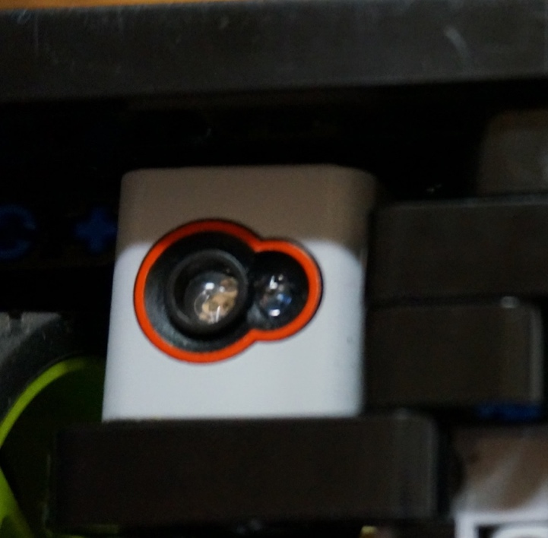
המה, הלמה והאיך של כיסוי חיישנים
מה? כיסוי חיישני אור וצבע מתייחס להקפת החיישן בחלקי לגו כך שאור ממקור חיצוני לא יוכל לשבש את מדידת החיישן
למה? כיסוי חיישני הצבע עשוי לשפר את העקביות והחזרתיות של הרובוט שלכם. כיסוי החיישנים יכול להועיל אם אתם מריצים את הרובוט שלכם במקומות עם תנאי התאורה שונים
איך? כסו את החיישן כך שקרני אור לא יכולו לחדור ולהגיע אל החיישן
תורגם לעברית ע"י D-BUG #3316

Slide 4
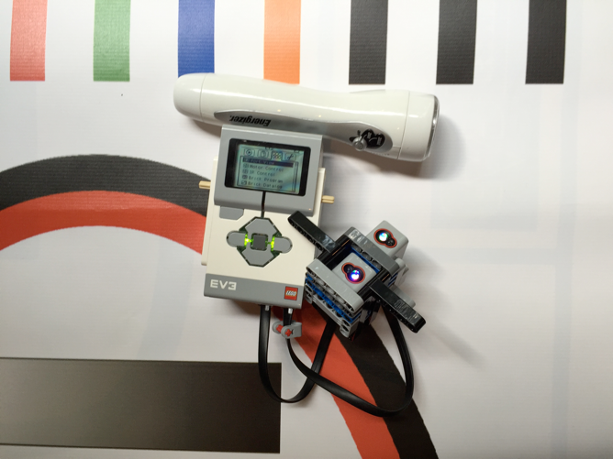
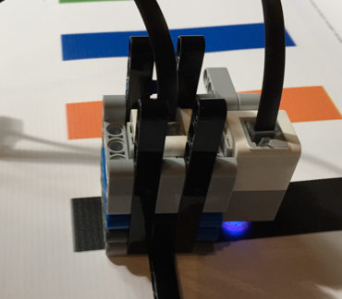
האם באמת צריך לכסות חיישני הצבע?
ערכנו ניסוי ובו בדקנו האם כיסוי חיישני הצבע מועיל, חיברנו חיישן אחד מכוסה ואחד לא מכוסה לאותו הבקר
השוונו את המדידות של שני החיישנים ולא גילינו הבדל משמעותי
חזרנו על הניסוי פעם נוספת, ובו בדקנו את ההשפעה של אור השמש או אור מפנס על המדידות.
על פי התוצאות כיסוי החיישן לא עזר לקבל מדידה עקבית יותר. ככל הנראה לא תהיה לכם בעיה עם שימוש בחיישן ללא כיסוי. לעומת זאת, הוספת כיסוי לחיישנים שלכם לא תזיק.
אנחנו ממליצים לכם לערוך ניסויים על חיישני הצבע
תורגם לעברית ע"י D-BUG #3316

Slide 5
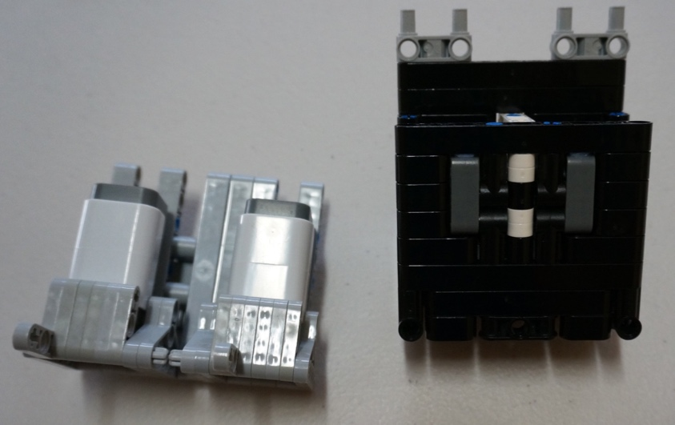
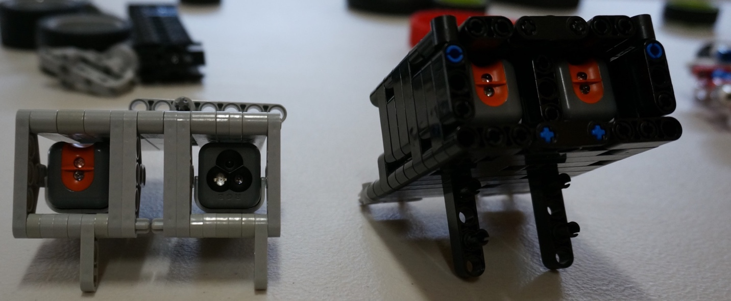
בניית מודולות
אתם יכולים לבנות מודולות המכסות חיישן אחד או שניים כמו בתמונות האלו
אתם לא צריכים לכסות את כל החיישן – חשוב שתכסו רק את חלקו התחתון
הערה: החיישנים בתמונות הם חיישני צבע ואור של NXT
תורגם לעברית ע"י D-BUG #3316

Slide 6
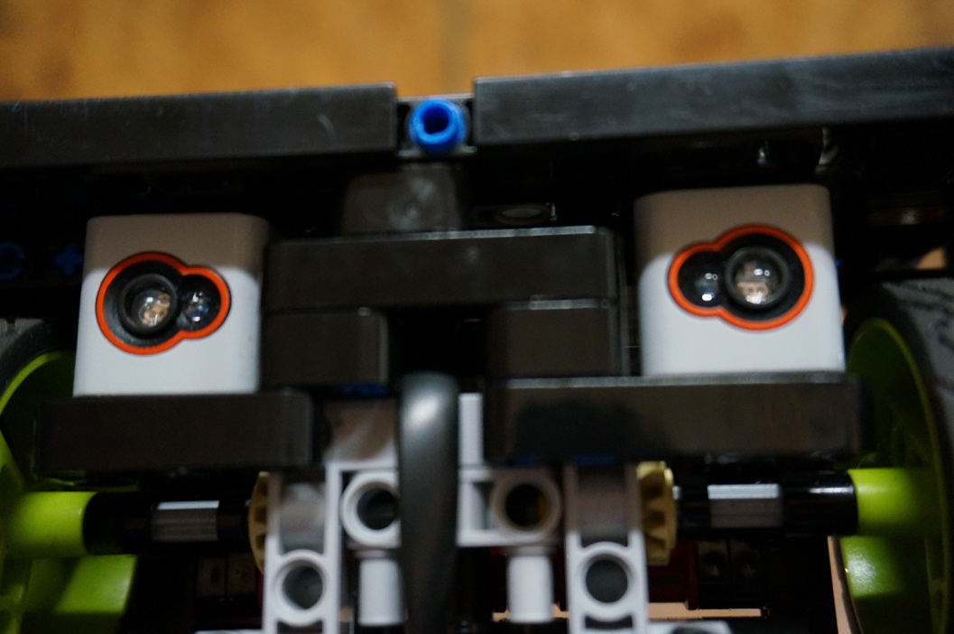
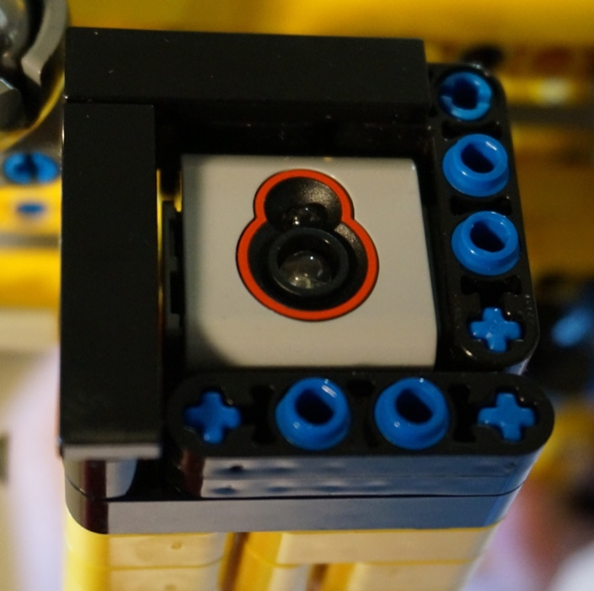
הוספת לוחיות חלקות
אם הכיסוי שלכם קרוב לשטיח, וודאו שהוא לא שורט את השטיח
תורגם לעברית ע"י D-BUG #3316

Slide 7
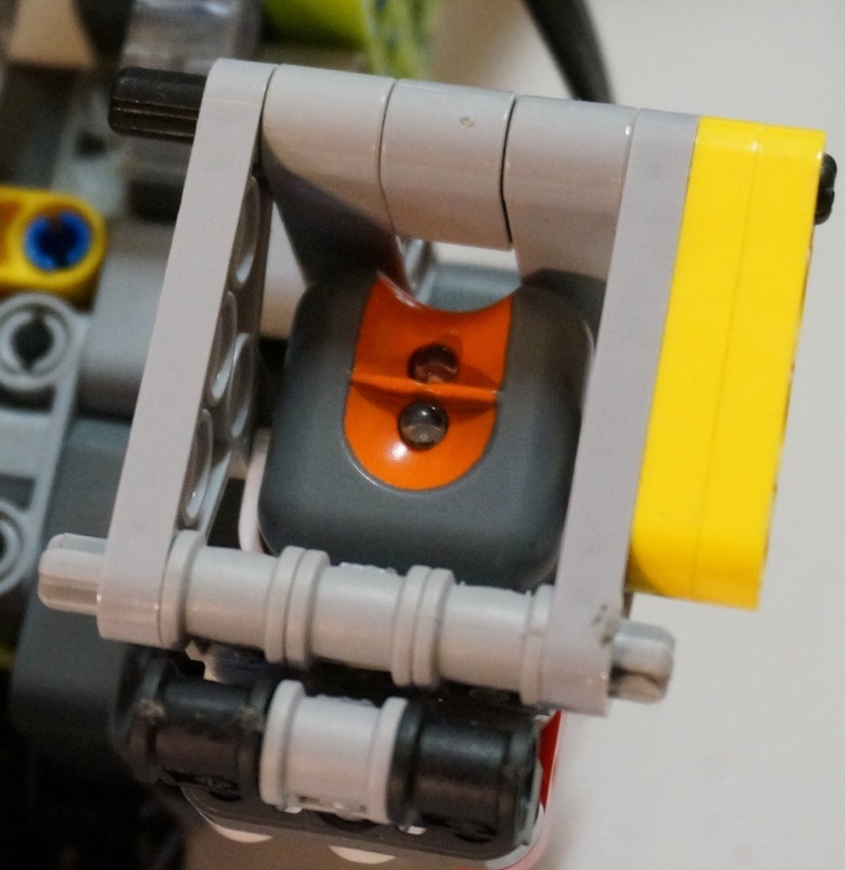
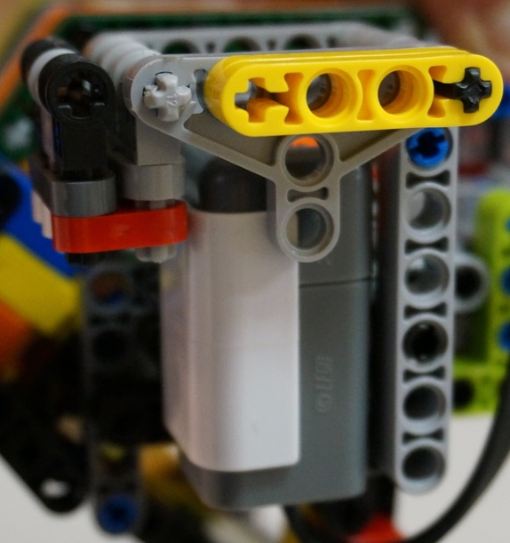
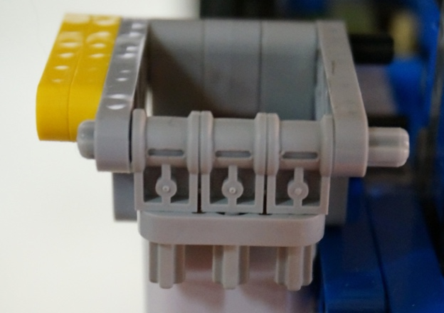
שימוש בחלקים שונים
נסו להשתמש בחלקי לגו שונים לבניית הכיסוי שלכם
תורגם לעברית ע"י D-BUG #3316

Slide 8

תודות
המדריך נוצר ע"י Sanjay Seshan ו- Arvind Seshan
תמונות של החיישנים סופקו ע"י FTC Team 8393
תורגם לעברית ע"י D-Bug #3316 מתיכון עירוני ד', תל-אביב
תוכלו למצוא עוד מדריכים ב:
www.ev3lessons.com
ו- www.flltutorials.com
This work is licensed under a Creative Commons Attribution-NonCommercial-ShareAlike 4.0 International License.

